Slide 1








第6章 触发器与事务处理

Slide 2







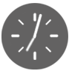





数据库原理与应用
6.1
触发器

Slide 3
6.1.1 概念
触发器（TRIGGER）是一种特殊的存储过程。
为什么要使用触发器？
① 加入了新的水果供应商，在供应商表中添加一条该供应商相关的记录，供应商的总数就必须同时改变。
② 供应商退出时，在供应商表中删除该供应商的记录，同时也希望能删除该供应商提供的水果记录。
当对表进行INSERT、UPDATE、DELETE操作时就会激活相应的触发器并执行。
触发器经常用于加强数据的完整性约束和业务规则等。

Slide 4
触发器的作用
（1）安全性。对用户操作数据库的权限进行控制。比如，基于时间限制用户的操作，例如不允许下班后和节假日修改数据库数据
（2）审计。可以跟踪用户对数据库的操作，把用户对数据库的更改写入到审计表。
（3）实现非标准的数据库完整性规则
触发器可以对数据库相关的表进行更新操作。
触发器可以产生比检查约束更为复杂的限制。
触发器能够回退那些破坏相关完整性的操作，取消试图进行数据更改的事务。
触发器可以自动计算数据值。

Slide 5
6.1.2 创建触发器
CREATE TRIGGER 触发器名
BEFORE | AFTER
INSERT | DELETE | UPDATE
ON 表名
FOR EACH ROW
触发的SQL语句

Slide 6
【例6-1】创建触发器del_tri触发器，触发器将记录哪些用户删除了fruits表中的数据，以及删除的时间和进行的操作类型。
首先创建merch_log的日志信息表，用于存储用户对表的操作。
CREATE TABLE merch_log( who VARCHAR(30), oper_date DATE, oper VARCHAR(20) );

Slide 7
其次在fruits表上创建DELETE类型触发器，实现向merch_log表添加操作的用户名、日期及操作类型。
CREATE TRIGGER del_tri
AFTER DELETE
ON fruits
FOR EACH ROW
INSERT INTO merch_log(who,oper_date,oper)
VALUES(USER(),SYSDATE(),'DELETE');

Slide 8

最后测试触发器是否正常运行，在fruits表中删除f_id为a1的记录；并查询日志信息表merch_log。
DELETE FROM fruits WHERE f_id='a1';
SELECT * FROM merch_log;

Slide 9
触发器如何取得激活触发器操作的旧值和新值
（1）旧值。在字段名前加上“OLD.”限定词
（2）新值。在字段名前加上“NEW.”限定词
INSERT触发器，只能使用NEW.列名，因为不涉及旧值行。
DELETE触发器，只能使用OLD.列名，因为不涉及新值行。
UPDATE触发器，可以使用OLD.列名引用更新前某一行的旧值，使用NEW.列名引用更新后行的新值。

Slide 10

【例6-2】本例题实现级联更新。在修改suppliers表中的s_id之后（AFTER）级联地、自动地修改fruits表中该供应商的s_id。
CREATE TRIGGER tr_up
AFTER UPDATE
ON suppliers
FOR EACH ROW
UPDATE fruits SET s_id=NEW.s_id WHERE s_id=OLD.s_id;
UPDATE suppliers SET s_id=110 WHERE s_id=101;
SELECT * FROM fruits WHERE s_id=110;

Slide 11
6.1.3 查看触发器
通过数据库information_schema中的系统表triggers，查询指定触发器的定义、状态和语法信息等。
【例6-3】查询触发器tr_up的信息。
USE information_schema;
SELECT * FROM triggers WHERE trigger_name='tr_up';

Slide 12
6.1.4 删除触发器
DROP TRIGGER 触发器名;
【例6-4】删除触发器tr_up。
DROP TRIGGER tr_up;

Slide 13
数据库原理与应用
6.2
事务

Slide 14

如何在银行表（bank）中实现客户（name）张三给李四转账1000元存款（sal）的操作？
update bank set sal = sal - 1000 where name = '张三';
update bank set sal = sal +1000 where name = '李四';
下面的SQL语句执行后的结果？
update bank set sal = sal - 1000 where name = '张三';
update bank set sale = sale + 1000 where name = '李四';
张三账户减少了1000元，但李四账户却没有加钱。
是否有一种方法使得一个业务对应的SQL语句要么都执行，要么里面有一句没有执行，就全部不执行？

Slide 15
6.2.1 事务的概述
事务通常包含一系列INSERT、DELETE、UPDATE等更新操作语句，这些更新操作是一个不可分割的逻辑工作单元。
每个事务的处理必须要满足ACID的4个特性，即原子性（A）、一致性（C）、隔离性（I）和持久性（D）。

Slide 16
6.2.2 事务的ACID特性
1. 原子性（Atomicity）
原子性意味着每个事务都必须作为一个不可分割的单元，事务中包含的所有操作要么全做，要么全不做。
如何实现事务的原子性呢？
使用DBMS的事务日志文件，把那些未成功执行的事务中已执行的操作对数据产生的影响“抹掉”。
事务日志文件记录了每个事务对数据库所作变更的“旧值”和“新值”，当一个事务不能完成时，将这些变更了的“新值”恢复到它的“旧值”（即抹掉了该变更）。

Slide 17
2. 一致性（Consistency）
一致性是指事务在完成时，必须使所有的数据从一种一致性状态变更为另外一种一致性状态，确保数据的完整性。
如银行转账事务：
update bank set sal = sal - 1000 where name = '张三';
update bank set sal = sal +1000 where name = '李四';
转账事务必须保证两个账户的总钱数不变（这就是一种一致性的限制），转账前总数是多少，转账后的总还是多少。

Slide 18


3. 隔离性（Isolation）
事务的隔离性可以防止多个事务并发执行时，由于它们的操作命令交叉执行而导致的数据不一致状态。
发生过的事件：
要求：一个事务的执行不能被其他事务干扰。

Slide 19
4. 持久性（Durability）
事务完成之后，所做的修改对数据的影响是永久的，即使出现系统故障，数据仍可以恢复。
InnoDB存储引擎引入了与事务处理相关的REDO（重做）日志和UNDO（撤消）日志。
当每条SQL语句进行数据更新操作时，将写入REDO日志文件，在MySQL崩溃恢复时会重新执行REDO日志中的记录。
REDO日志对应磁盘上的ib_logfileN文件
UNDO日志主要用于事务异常时的数据回滚。
磁盘上不存在单独的UNDO日志文件，所有的UNDO日志均存放在表空间对应的.ibd数据文件中。

Slide 20
练习：
1．一个事务执行过程中，其正在访问的数据被其他事务所修改，导致处理结果不正确，这是由于违背了事务的
A）原子性 B）一致性
C）隔离性 D）持久性
C
2．“一旦事务成功提交，其对数据库的更新操作将永久有效，即使数据库发生故障”，这一性质是指事务的
A）原子性 B）一致性
C）隔离性 D）持久性
D

Slide 21
6.2.3 MySQL事务控制语句
1. 事务模式
（1）自动提交事务模式。
每条单独的语句都是一个事务，是MySQL默认的事务管理模式。
（2）显式事务模式。
由用户定义事务的启动和结束。
（3）隐性事务模式。
在当前事务完成提交或回滚后，新事务自动启动。

Slide 22
修改提交方式：
SET AUTOCOMMIT = 0|1;
① SET AUTOCOMMIT=1是默认的，为自动提交事务模式。
② SET AUTOCOMMIT=0，设置之后的所有事务都需要通过明确的命令进行提交和回滚。

Slide 23
2. 开始事务
START TRANSACTION;
或
BEGIN WORK;
【说明】
在存储过程中只能使用START TRANSACTION语句来开启一个事务，因为MySQL数据库分析器会自动将BEGIN识别为BEGIN…END语句。

Slide 24
3. 提交事务
COMMIT [WORK] [AND [NO] CHAIN] [[NO] RELEASE];
【说明】
① 提交事务的最简单形式，只需要给出COMMIT命令。
② AND CHAIN子句会在当前事务结束时，立刻启动一个新事务，并且新事务与刚结束的事务有相同的隔离等级。
③ RELEASE子句在终止了当前事务后，会让服务器断开与当前客户端的连接。
④ NO关键字可以抑制CHAIN或RELEASE完成。

Slide 25
4. 回滚事务
ROLLBACK [WORK] [AND [NO] CHAIN] [[NO] RELEASE];
回滚会结束用户的事务，并撤消正在进行的所有未提交的修改（即BEGIN WORK或START TRANSACTIO后的所有修改）。

Slide 26
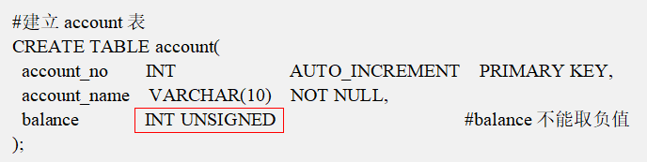
【例6-5】假设银行存在两个借记卡账户（account）'李三'与'王五'，要求这两个借记卡账户不能用于透支，即两个账户的余额（balance）不能小于0。创建存储过程tran_proc()，实现两个账户的转账业务。

Slide 27
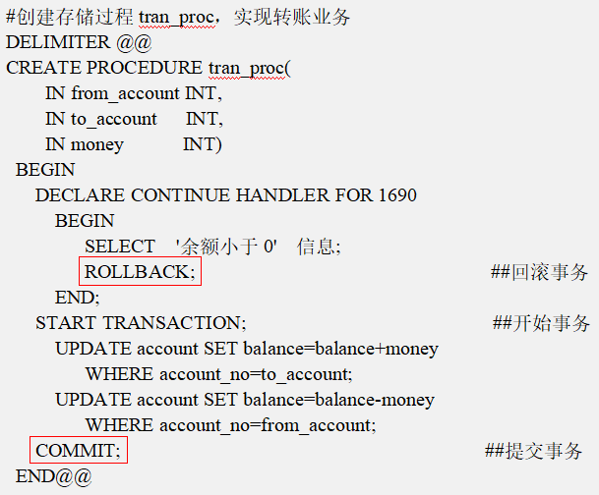

Slide 28
5. 设置保存点
创建保存点：
SAVEPOINT 保存点名称;
回滚事务到保存点：
ROLLBACK [WORK] TO SAVEPOINT 保存点名称;

Slide 29
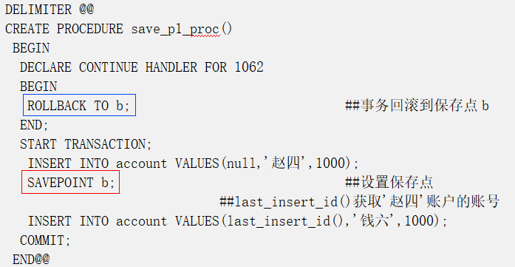
【例6-6】创建save_p1_proc存储过程，仅仅撤消第二条insert语句，但提交了第一条insert语句。

Slide 30



Slide 31


【例6-6】创建save_p2_proc存储过程，先撤消第二条insert语句，然后撤消了所有的insert语句。

Slide 32
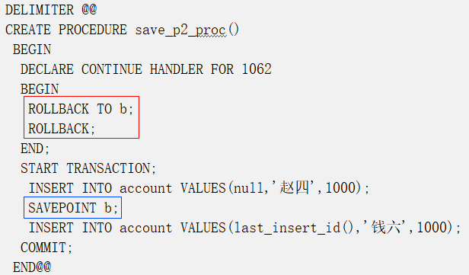

Slide 33



Slide 34
数据库原理与应用
6.3
并 发 控 制

Slide 35
6.3.1 理解什么是并发控制
事务并发执行：DBMS同时执行多个事务对同一数据的操作（并发操作），为此，DBMS需要对各事务中的操作顺序进行安排，以达到同时运行多个事务的目的。
在单处理机系统中，事务的并发执行实际上是这些并发事务轮流交叉进行的，这种并发方式称为交叉并发方式。
在多处理机系统中，每个处理机可以运行一个事务，多个处理机可以同时运行多个事务，实现事务真正的并发运行，这种并发执行方式称为同时并发方式。

Slide 36
并发执行的事务，可能会同时读写数据库中同一数据的情况，如果不加以控制，可能会引起读写数据的冲突，对数据库的一致性会造成破坏。
分析：
售票处A读车票数据库余票数为x;
售票处B读车票数据库余票数为x;
售票处A售出一张火车票，更新数据库中余票数为x-1；
售票处B售出一张火车票，更新数据库中余票数为x-1；
本卖出2张票，但数据库只减了1张票。
原因：
两个售票过程（事务）交叉进行，发生了相互干扰。
为什么出现一票两卖？

Slide 37
6.3.2 并发执行可能引起的问题
事务对数据库中数据可以进行哪些操作？
读操作和写操作
读和写，哪个可能会导致数据不正确？
读不会破坏数据，但写可能导致数据不正确。
事务并发执行可能引发的问题？
读-读
读-写
写-读
写-写
保持数据一致性
不可重复读
读脏数据
丢失更新

Slide 38
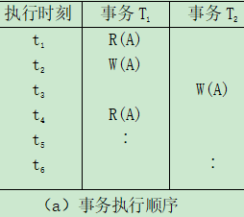
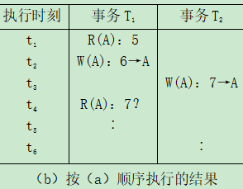
1. 丢失更新
又称为覆盖未提交的数据 。
原因：由于两个(或多个)事务对同一数据并发地写入引起，称为写—写冲突。
结果：与串行地执行两个(或多个)事务的结果不一致。

Slide 39
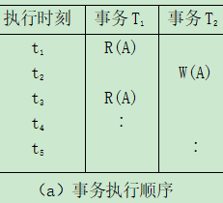
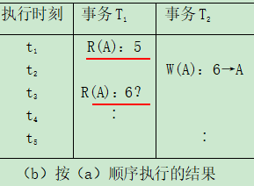
2、不可重复读
又称为读值不可复现。
原因：该问题因读—写冲突引起。
结果：第二次读的值与前次读的值不同。

Slide 40
幻影读
幻影读（phantom red）也属于不可重复读的问题。
与不可重复的区别是：不可重复读的操作对象是数据，而幻影读的操作对象是表中的记录。

Slide 41
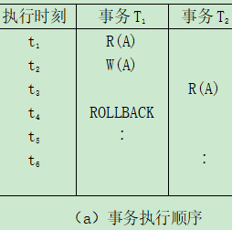
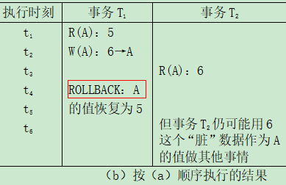
3、读脏数据
又称为读未提交的数据 。
原因：由于后一事务读了前一个事务写了但尚未提交的数据引起，称为写—读冲突。
结果：读到有可能要回退的更新数据。

Slide 42
6.3.3 事务隔离级别
事务并发操作引发问题的解决方法
方法一：设置事务隔离级别 方法二：封锁
隔离级别定义了一个事务与其他事务的隔离程度。
并发事务发生的4种异常情况
丢失更新
读脏数据
不可重复读
幻影读。

Slide 43
（1）read uncommitted（未提交读）
用户可以对数据执行未提交读；在事务结束前可以更改数据集内的数值，行也可以出现在数据集中或从数据集消失。它是4个级别中限制最小的级别。
（2）read committed（提交读）
此隔离级别不允许用户读一些未提交的数据，因此不会出现读脏数据的情况，但数据可以在事务结束前被修改，从而产生不可重复读或幻影数据。

Slide 44
（3）repeatable read（重复读）
此隔离级别保证在一个事务中重复读到的数据会保持同样的值，而不会出现读脏数据、不可重复读的问题。但允许其他用户将新的幻影行插入数据集，且幻影行包括在当前事务的后续读取中。
（4）serializable（串行读）
此隔离级别是4种隔离级别中限制最大的级别，称为可串行读，不允许其它用户在事务完成之前更新数据集或将行插入数据集内。

Slide 45
事务的4种隔离级别
隔离级别 | 丢失更新 | 读脏数据 | 不可重复读 | 幻影读
未提交读 （read uncommitted） | 是 | 是 | 是 | 是
提交读 （read committed） | 否 | 否 | 是 | 是
可重复读 （repeatable read） | 否 | 否 | 否 | 是
可串行读 （serializable） | 否 | 否 | 否 | 否

Slide 46
6.3.4 MySQL事务隔离级别设置
1．MySQL隔离级别的设置
SET [GLOBAL|SESSION] TRANSACTION ISOLATION LEVEL
SERIALIZABLE | REPEATABLE READ
|READ COMMITED | READ UNCOMMITED;
GLOBAL，定义的隔离级别适用于所有的SQL用户。
SESSION，定义的隔离级别只适用于当前运行的会话和连接。
MySQL默认的事务隔离级别是REPEATABLE READ。
系统变量@@TRANSACTION_ISOLATION存储了事务的隔离级别。

Slide 47


2. READ UNCOMMITED隔离级别
所有事务都可以看到其他未提交事务的执行结果。该隔离级别很少用于实际应用。
【例6-7】脏读现象示例。
（1）打开MySQL客户机A
USE test; SET SESSION TRANSACTION ISOLATION LEVEL READ UNCOMMITTED; SELECT @@transaction_isolation;
START TRANSACTION;
SELECT * FROM account;

Slide 48

（2）打开MySQL客户机B
USE test;
SET SESSION TRANSACTION ISOLATION LEVEL READ UNCOMMITTED;
START TRANSACTION;
UPDATE account SET balance=balance+1000
WHERE account_no=1; ##未提交事务
（3）打开MySQL客户机A
SELECT * FROM account;
（4）关闭MySQL客户机A与MySQL客户机B，由于两个客户机的事务都没有提交，所以，account表中的数据没有变化，'李三'账户的余额仍然是200。

Slide 49

3. READ COMMITED隔离级别
一个事务只能看见已提交事务所做的改变。避免脏读现象，但可能出现不可重复读和幻影读。
【例6-8】不可重复读现象示例。
（1）打开MySQL客户机A
USE test; SET SESSION TRANSACTION ISOLATION LEVEL READ COMMITTED;
SELECT @@transaction_isolation;
START TRANSACTION;
SELECT * FROM account;

Slide 50

（2）打开MySQL客户机B
SET SESSION TRANSACTION ISOLATION LEVEL READ COMMITTED;
START TRANSACTION;
UPDATE account SET balance=balance+1000 WHERE account_no=1;
COMMIT;
（3）打开MySQL客户机A
SELECT * FROM account;
MySQL客户机A在同一个事务中两次执行“SELECT * FROM account;”的结果不相同，造成不可重复读现象。

Slide 51

4. REPEATABLE READ隔离级别
是MySQL的默认事务隔离级别，它确保在同一事务内相同的查询语句的执行结果一致。避免脏读及不可重复读的现象，但可能出现幻影读现象。
【例6-9】幻影读现象示例。
（1）打开MySQL客户机A
USE test; SET SESSION TRANSACTION ISOLATION LEVEL REPEATABLE READ;
SELECT @@transaction_isolation;
START TRANSACTION;
SELECT * FROM account;

Slide 52

（2）打开MySQL客户机B
SET SESSION TRANSACTION ISOLATION LEVEL REPEATABLE READ;
START TRANSACTION;
INSERT INTO account VALUES(10,'赵六',3000);
COMMIT;
SELECT * FROM account;
（3）打开MySQL客户机A
SELECT * FROM account;
查询结果显示account表中不存在account_no=10的账户信息。

Slide 53
（4）由于MySQL客户机A检测到account表中不存在account_no=10的账户信息，在MySQL客户机A继续执行下面INSERT语句。
INSERT INTO account VALUES(10,'赵六',3000);
运行结果显示account表中确实存在account_no=10的账户信息，但由于REPEATABLE READ（可重复读）隔离级别使用了“障眼法”，使得MySQL客户机A无法查询到account_no=10的账户信息，这种现象称为幻影读现象。

Slide 54

5. SERIALIZABLE隔离级别
是最高的隔离级别，它通过强制事务排序，使之不可能相互冲突。
【例6-10】避免幻影读现象示例。
（1）打开MySQL客户机A
USE test; SET SESSION TRANSACTION ISOLATION LEVEL SERIALIZABLE;
SELECT @@transaction_isolation;
START TRANSACTION;
SELECT * FROM account;

Slide 55
（2）打开MySQL客户机B
SET SESSION TRANSACTION ISOLATION LEVEL SERIALIZABLE;
START TRANSACTION;
INSERT INTO account VALUES(20,'马七',5000);
SELECT * FROM account;
由于发生了锁等待超时引发的错误异常，事务被回滚，所以account_no=20的账户信息并没有添加到account表中。

Slide 56
对于大部分应用来说，READ COMMITTED是最合适的隔离级别。
如果所处的数据库中具有大量的并发事务，并且对事务的处理和响应速度要求较高，则使用READ COMMITTED隔离级别比较合适。
如果所连接的数据库用户比较少，多个事务并发地访问同一资源的概率比较小，并且用户的事务可能会执行很长一段时间，在这种情况下使用REPEATABLE READ或SERIALIZABLE隔离级别较合适

Slide 57
数据库原理与应用
6.4
封锁机制

Slide 58
6.4.1 锁
一个锁实质上就是允许（或阻止）一个事务对一个数据对象的存取特权。
一个事务对一个对象加锁的结果是将其它事务“封锁”在该对象之外，特别是防止了其他事务对该对象的更改，而加锁的事务则可以执行它所希望的处理并维持该对象的正确状态。

Slide 59
1．锁的类型
（1）排它锁（X锁、写锁）
事务更新数据前必须先加上X锁；
数据对象加上X锁，其它事务对该对象即不能加S锁也不能加X锁
事务对数据加X锁后，对锁定数据即能读取也能修改。
（2）共享锁（S锁、读锁）
事务读取数据前必须先加上S锁；
数据对象加上S锁后，其它事务只能对该对象加S锁不能加X锁
事务对数据加S锁后，对锁定数据只能读取。
（3）意向锁
意向锁分为意向共享锁（IS）和意向排他锁（IX）两类。
意向锁表示一个事务有意向在某些数据上加共享锁或者排他锁。

Slide 60
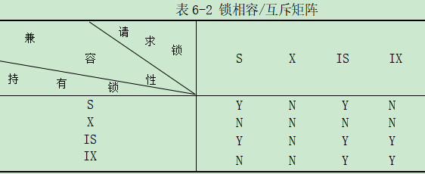
2．锁的相容矩阵

Slide 61
3．锁的粒度
封锁对象的大小称为封锁粒度。
封锁的对象可以是字段、记录、表等逻辑单元；也可以是页（数据页或索引页）、块等物理单元。
封锁粒度越小，系统中能够被封锁的对象就越多，但封锁机构复杂，系统开销也就越大。
封锁粒度越大，系统中能够被封锁的对象就越少，并发度越小，封锁机构简单，相应系统开销也就越小。
实际应用中，选择封锁粒度应同时考虑封锁开销和并发度两个因素，对系统开销与并发度进行权衡，以求得最优的效果。
需要处理大量元组的用户事务可以以关系为封锁单元；对于一个处理少量元组的用户事务，可以以元组为封锁单位

Slide 62
6.4.2 封锁协议
并发操作带来的问题？
封锁协议
一级封
锁协议
丢失更新
二级封
锁协议
三级封
锁协议
读“脏”数据
不可重复读
封锁协议：在运用X锁和S锁对数据对象加锁时，还需要约定一些规则，如：何时申请X锁或S锁、持锁时间、何时释放等，这些规则称为封锁协议。

Slide 63
1．一级封锁协议
事务T₁ | 事务T₂
Xlock(A) R(A)：5 W(A)：6→A R(A)：6 Commit Unlock(A) | Xlock(A) 等待 等待 等待 等待 Xlock(A) R(A) W(A)：7→A
事务T₁ | 事务T₂
R(A)：5 W(A)：6→A R(A)：7？ | W(A)：7→A
写-写操作导致“丢失更新”问题
如何加锁？
写操作前加X锁。

Slide 64
不同级别的封锁协议和一致性保证
封锁协议 | X锁 | S锁 |  | 一致性保证
 | 事务结束释放 | 操作结束释放 | 事务结束释放 | 防止 丢失更新 | 防止 读“脏”数据 | 防止 不可重复读
一级封锁协议
二级封锁协议
三级封锁协议
√
√

Slide 65
事务T₁ | 事务T₂
Xlock(A) R(A)：5 W(A)：6→A ROLLBACK Unlock(A) | Slock(A) 等待 等待 Slock(A) R(A)：5 commit Ulock(A)
2．二级封锁协议
事务T₁ | 事务T₂
R(A)：5 W(A)：6→A ROLLBACK A的值恢复为5 | R(A)：6 读的6为脏数据
写-读操作导致“读脏数据”问题
写操作前加X锁
读操作前加S锁
数据对象加了X锁，还能再加S锁？
如何加锁？
不能

Slide 66
不同级别的封锁协议和一致性保证
封锁协议 | X锁 | S锁 |  | 一致性保证
 | 事务结束释放 | 操作结束释放 | 事务结束释放 | 防止 丢失更新 | 防止 读“脏”数据 | 防止 不可重复读
一级封锁协议
二级封锁协议
三级封锁协议
√
√
√
√
√
√

Slide 67
事务T₁ | 事务T₂
Xlock(A) R(A)：5 W(A)：6→A ROLLBACK Unlock(A) Xlock(A) W(A): 7→A Ulock(A) | Slock(A) 等待 等待 Slock(A) R(A)：5 commit Ulock(A) Slock(A) R(A): 7 (与前面读到的5不同，发生不可重复读)
原因：
S锁操作结束即被释放

Slide 68
事务T₁ | 事务T₂
Slock(A) R(A)：5 R(A)：5 Commit Unlock(A) | Xlock(A) 等待 等待 等待 Xlock(A) W(A)：6→A Commit Unlock(A)
3．三级封锁协议
事务T₁ | 事务T₂
R(A)：5 R(A)：6？ | W(A)：6→A
读-写操作导致“不可重复读”问题
写操作前加X锁
读操作前加S锁
如何加锁？
数据对象加了S锁，还能再加X锁？
不能

Slide 69
不同级别的封锁协议和一致性保证
封锁协议 | X锁 | S锁 |  | 一致性保证
 | 事务结束释放 | 操作结束释放 | 事务结束释放 | 防止 丢失更新 | 防止 读“脏”数据 | 防止 不可重复读
一级封锁协议
二级封锁协议
三级封锁协议
√
√
√
√
√
√
√
√
√
√
√

Slide 70
6.4.3 “死锁”问题
事务T₁ | 事务T₂
Lock(R1) ┊ lock(R2) 等待 等待 等待 等待 等待 等待 等待 等待 | ┊ Lock(R2) ┊ ┊ Lock(R1) 等待 等待 等待 等待 等待 等待
1、死锁
出现这种T₁在等待T₂，T₂又在等待T₁的局面，致使T₁和T₂两个事务永远不能结束，形成“死锁”。

Slide 71
2、避免死锁的常用方法
在应用中，如果不同的程序会并发存取多个表，应尽量约定以相同的顺序来访问表。
在程序以批量方式处理数据的时候，如果事先对数据排序，保证每个线程按固定的顺序来处理记录。
在事务中，如果要更新记录，应该直接申请足够级别的排他锁，而不应先申请共享锁，更新时再申请排他锁。
在REPEATABLE READ隔离级别下，如果两个线程同时对相同条件记录加排他锁，在没有符合该条件记录情况下，两个线程都会加锁成功。程序发现记录尚不存在，就会试图插入一条新记录，如果两个线程都这么做就会出现死锁。这种情况下，将隔离级别改为READ COMMITTED，就可以避免问题。

Slide 72
当隔离级别为READ COMMITTED时，如果两个线程都先执行SELECT…FOR UPDATE，判断是否存在符合条件的记录，如果没有，就插入记录。此时，只有一个线程能插入成功，另一个线程会出现锁等待，当第1个线程提交后，第2个线程会因主键值重复而出错，虽然这个线程出错了，却会获得一个排他锁，这时如果有第3个线程又来申请排他锁，也会出现死锁。对于这种情况，可以直接做插入操作，然后再捕获主键值重复的异常情况，或者在遇到主键值重复错误时，总是执行ROLLBACK释放获得的排他锁。

Slide 73
数据库原理与设计
6.5
MySQL的并发控制

Slide 74
6.5.1 表级锁
1、加表级锁:
LOCK TABLES 表名 READ|WRITE [,表名 READ|WRITE,…] ;
READ施加表级读锁，WRITE施加表级写锁。
2、解锁:
UNLOCK TABLES;

Slide 75

【例6-14】表级锁示例。
（1）打开MySQL客户机A
USE test;
LOCK TABLES account READ;
SELECT * FROM account;
INSERT INTO account VALUES('100','王小一',5000);

Slide 76
（2）打开MySQL客户机B
USE test;
LOCK TABLES account READ;
SELECT * FROM account;
UNLOCK TABLES;
LOCK TABLES account WRITE;

Slide 77

（3）打开MySQL客户机A
UNLOCK TABLES;
（4）打开MySQL客户机B
LOCK TABLES account WRITE;
INSERT INTO account VALUES(20,'马七',5000);
SELECT * FROM account;
UNLOCK TABLES;

Slide 78
6.5.2 行级锁
1、在查询语句中，为符合查询条件的记录施加共享锁
SELECT * FROM 表名
WHERE 条件 LOCK IN SHARE MODE;
2、在查询语句中，为符合查询条件的记录施加排他锁
SELECT * FROM 表名
WHERE 条件 FOR UPDATE;
3、在更新（INSERT、UPDATE、DELETE）语句中，MySQL将会对符合条件的记录自动施加隐式排他锁。

Slide 79

【例6-15】行级锁示例。
（1）打开MySQL客户机A
USE test;
START TRANSACTION;
SELECT * FROM account WHERE account_no=20 FOR UPDATE;

Slide 80
（2）打开MySQL客户机B
USE test;
START TRANSACTION;
SELECT * FROM account WHERE account_no=20 FOR UPDATE;

Slide 81
（3）打开MySQL客户机A,为account表解锁。
COMMIT;
（4）打开MySQL客户机B，因为MySQL客户机A释放了account表的行级锁，MySQL客户机B被“唤醒”，得以继续执行。
SELECT * FROM account WHERE account_no=20 FOR UPDATE;
COMMIT;

Slide 82
6.5.3 表的意向锁
意向共享锁（IS），事务在给一个数据行加共享锁之前必须先取得该表的IS锁。
意向排他锁（IX），事务在给一个数据行加排他锁之前必须先取得该表的IX锁。
意向锁是InnoDB自动加的，不需要用户干预。对于UPDATE、DELETE和INSERT语句，InnoDB会自动给涉及数据集加排他锁；对于普通SELECT语句，InnoDB不会加任何锁。

Slide 83
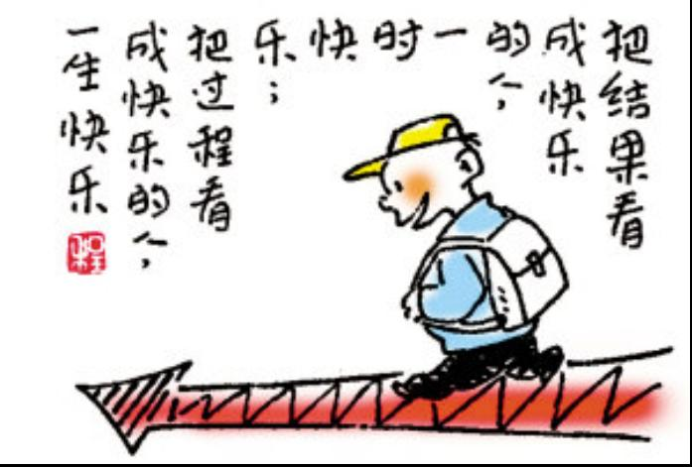
Thank You !

